Slide 1
從經濟學看世界 二、經濟學家的決策考量
國立暨南國際大學
陳建良
國立暨南國際大學經濟學系
June, 2021

Slide 2
課程大綱
機會成本 (opportunity cost) 的角色
機會成本在時間軸向的角色
貨幣的時間價值，時間的偏好
不要忽略機會成本
沈沒成本 (sunk cost) 的角色
不要加計沈沒成本
釐清平均 (average) 與邊際 (marginal) 的概念
總成本、平均成本與邊際成本
固定成本 (fixed cost) 與變動成本 (variable cost)

Slide 3
討論主題
時間的成本以什麼表示？
蹺課有沒有成本？
如果你有10元，想買一種東西，應該如何配置？如果想買兩種？N 種？
如果考試失利，是否值得難過？
如果要做最適決策，為什麼不是追求平均成本最低，而是關心邊際成本？
什麼時候才關心平均成本最低？

Slide 4
機會成本的角色
機會成本：從事某一選擇之後，必須放棄的次佳選擇 (the next best alternative)
嚴格說來，要做決策時，凡事都有機會成本
世上有沒有免費 (沒有機會成本) 的東西？
自家擁有的房屋開店做生意，或是自家人幫忙做為無酬家屬工作者，看來似乎不需成本
其實，市場可售價就是機會成本
機會成本幾乎無所不在，也都是進行決策時無可忽視的考量

Slide 5
2. 機會成本在時間軸向的角色
前述的機會成本是在一個時點上的討論
眾鳥在林，不如一鳥在手
人們偏好現在甚於未來
牽涉時間偏好率 (time preference)
在時間的軸向上，人們偏好現在使用資源更勝於未來使用資源
時間偏好率類似於利率概念
如果要你延遲使用資源，必須補償的代價，就是時間偏好率
時間偏好率高的表示缺乏耐心 (impatient)，時間偏好率低的表示有耐心 (patient)

Slide 6
3. 貨幣的時間價值，時間偏好 Time Value of Money，Time Preference
今天一元的價值，甚於未來的一元
如果錢不借人或借銀行，可以立即消費 (或投資)
銀行付出利息給存款者，就是補償存款人無法立即消費的機會成本
有些人存款多，有些人不願意存款，部分反映他們存款的機會成本不同

Slide 7
4. 不要忽略機會成本 Do not ignore Opportunity Costs
執行決策時必須將相關的機會成本納入考量
即使資源的取得是免費的，並不代表此資源沒有價值
資源的價值取決於其次佳用途，所以，資源最佳用途的決策和機會成本有關
這個看來奇怪，但是有其經濟意義
透過機會成本決定資源的最適用途
不要忘記，時間軸向上也有機會成本的概念

Slide 8
機會成本的考慮
在自家的房子開店經營生意,
總收益=500，總成本(人工與進貨)=300
會計利潤=200
機會成本：
自有房屋的設算房租=100
自己的設算薪資報酬=100
考慮機會成本的經濟利潤=0
若是忽略機會成本的考量，就一定會自營；未必是明智的決策

Slide 9
借錢給親友收取利息是否道德
自己賺來的錢借給親朋好友是否應該計算利息？
買彩券中獎的彩金借給親朋好友是否該計算利息？
存錢在銀行是否應該取得利息？
親兄弟，明算帳，有沒有道理？
從機會成本的角度來看，借錢給別人都該收利息
近年來不少主要國家的存款利率都接近零，請問這樣是否合理？
存款利息接近零，消費而不儲蓄的機會成本就變小了
存款利息接近零是總體政策使然，目的是希望百姓不要存錢，要多消費

Slide 10
5. 沈沒成本的角色
沈沒成本 (Sunk cost)：做決策時無法回復的成本，是為沈沒成本
不管採取什麼行動，成本都已存在無法回復
所以，沈沒成本之下，採取什麼行動就無關緊要
有什麼例子是如此？
考試沒有考好
男怕入錯行，女怕嫁錯郎
一言既出，駟馬難追
張愛玲說：人世間沒有後悔藥

Slide 11
沈沒成本的例子
有三種情況取得藝術表演的門票
(假設其他條件固定，不討論欠人情、交通狀況、天氣變化…)
1. 友人送免費的票，價值500元
2. 開場前在窗口買票，票價350元
3. 之前透過某某藝術中心訂票付款300元，不能退票
在表演即將開演之前，三種票的成本各是多少
(1) 0元、(2) 300元、(3) 350元、(4) 500元
顯然，不能退票是重點。既然不能退票，是否去看這場表演，都不能把票價回復；此時的票價就是沈沒成本

Slide 12
6. 不要加計沈沒成本
記得機會成本的定義是 the next best alternative
如果是無法回復的成本，就沒有其他的最佳選項 (best alternative) 問題
也就沒有機會成本，所以沈沒成本不應該影響決策
理性個人的決策，不應加計沈沒成本
不要讓沈沒成本影響決策
關掉你身後的門，close the door behind you

Slide 13
7. 釐清平均與邊際的概念
追求平均成本最低和平均效益最高，是最適化的結果嗎？
前述最適化的決策，是MB = MC
執行最適化決策時，邊際的概念才重要，平均概念並不重要
總成本的形式應該如何？
總效益的形式應該如何？
如果有了總成本 (效益) 的圖形，如何依此表達平均成本 (效益) 和邊際成本 (效益)？

Slide 14
7. 平均與邊際的對照 Average vs. Marginal
平均成本是總成本除以總數量：TC／TQ
平均效益是總效益除以總數量：TB／TQ
邊際成本是額外增加 (incremental, additional) 一單位數量，帶來的成本增量：d TC／d Q
邊際效益是額外增加 (incremental, additional) 一單位數量，帶來的效益增量：d TB／d Q
平均與邊際的關係，可能大於、等於或小於，端視所在的數量而定

Slide 15
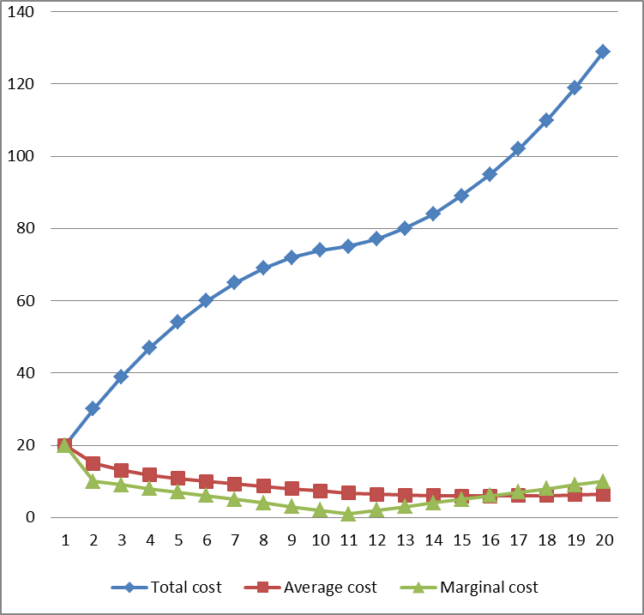
8. 總成本、平均成本和邊際成本
按照定義作圖即可

Slide 16

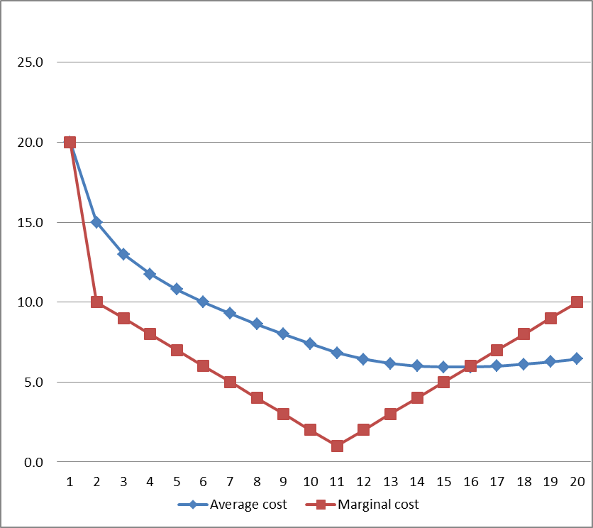

Slide 17
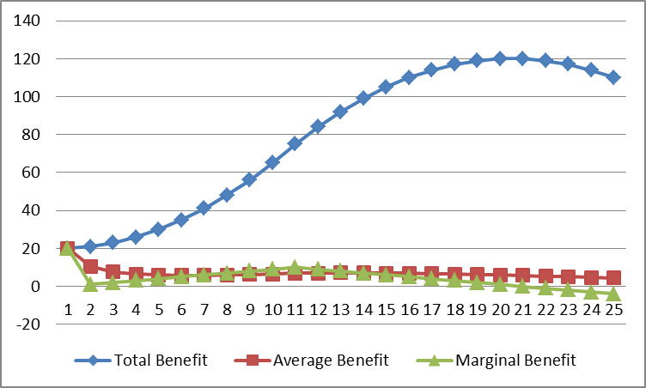
8. 總效益、平均效益和邊際效益

Slide 18
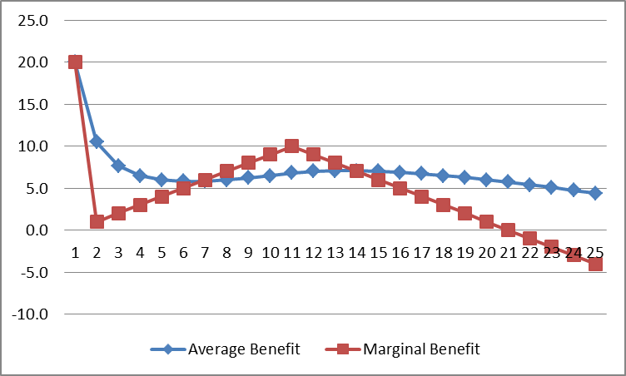
8. 總效益、平均效益和邊際效益

Slide 19
追求經濟剩餘的最大化：單一項目
在邊際的概念上，比較邊際成本和邊際效益，觀察是否有經濟剩餘
通常邊際成本是逐漸遞增的，邊際效益是逐漸遞減的
邊際成本可能在某些初始階段遞減，邊際效益可能在某些初始階段遞增；理性個人不會在這個階段做決策
到了邊際效益遞減或邊際成本遞增的階段時，如果經濟剩餘是正的，就表示下一個單位可以購買；如果是負的，就該減少購買
有些例外狀況，會在邊際成本遞減或邊際效益遞增時停止；例如獨佔事業未達到規模經濟點就停止生產

Slide 20
例 2.1 貨運公司的成本與收益

Slide 21
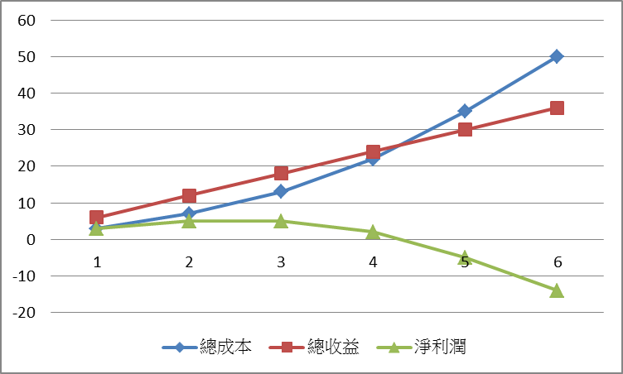
總成本、總收益與淨利潤

Slide 22
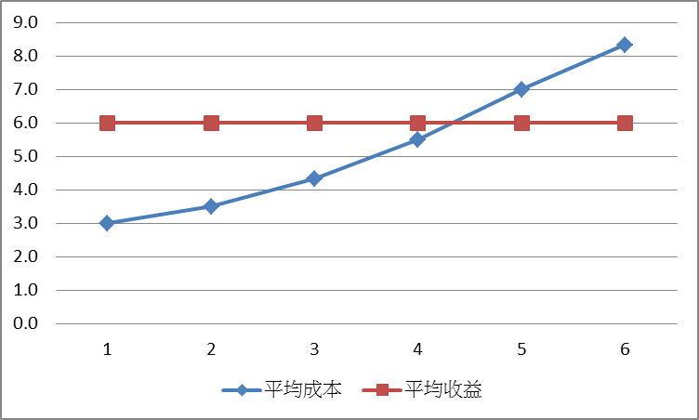
平均成本與平均收益

Slide 23
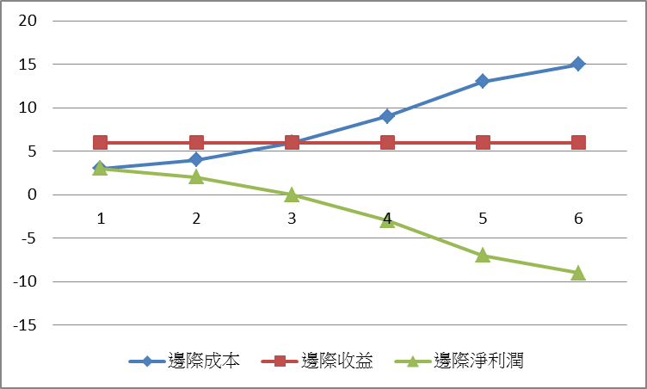
邊際成本、邊際收益與 邊際淨利潤

Slide 24
追求經濟剩餘的最大化：多個項目
如果要將資源同時配置到多個項目上，追求經濟剩餘加總的最大化時，該怎麼做？
還是從邊際的概念上出發
逐一觀察每個單位的資源，如何配置在最高的邊際經濟剩餘項目上
依此原則進行，就可以達到經濟剩餘加總的最大化
如果是數學模型，均衡點是各項目的邊際剩餘都均等
如果考量每單位的價格，就要是每一塊錢MU1/P1 = MU2/P2

Slide 25
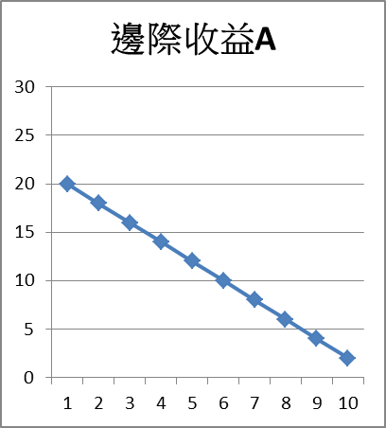
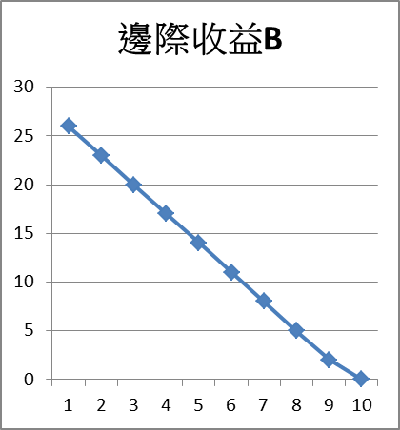
資源配置在二個項目上追求經濟剩餘的最大化：假設成本為1
邊際效益
邊際效益
邊際效益
邊際效益
邊際效益
邊際效益

Slide 26
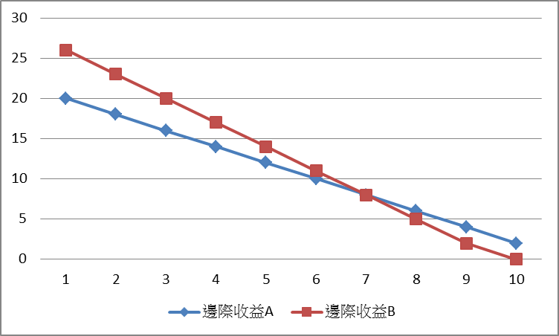
資源配置在二個項目上追求經濟剩餘的最大化：假設成本為1
邊際效益A
邊際效益B
邊際效益A
最後一單位金錢花在兩個項目上所獲邊際效益 (效用) 相等為止，寫成 MU1/P1 = MU2/P2；微積分概念

Slide 27
9. 固定成本和變動成本
固定成本 Fixed Costs
不隨著數量而變化的成本是為固定成本
沈沒成本一定是固定成本，反之不成立
為何？因為某些固定成本在做決策時可以回復
舉例說明
變動成本 Variable Costs
隨著數量而變化的成本是為變動成本
經濟學的長期 (long term) 和短期 (short term) 就是以有無固定成本來定義的
有固定成本是短期，無固定成本是長期
長期和短期的是經濟學最好的定義之一，隨著討論項目而自動調整

Slide 28

請問這個店面裡，哪些是沈沒成本，哪些是固定成本，哪些是變動成本

Slide 29
例2. 2 固定成本和變動成本
貨運公司一個月有30班次，總成本3,000元，平均每一班次的成本是100元
每個班次的司機工資和汽油是50元 (司機出車才有工資)
假設某天的班次只有80元的收益
請問貨運公司是否該出動這個班次？
是否出動班次的考慮是什麼？

Slide 30
新聞媒體經濟學
中國時報 A5/焦點新聞 2009/02/28 高鐵收入減少 業界：財務吃緊 打折又減班 收入降低 統聯客運及和欣客運公司表示，北高國道客運早已殺到皮包骨了，只要三八○元；高鐵打折後最低票價仍要九六五元，兩者票價差距懸殊，因此國道客運不會再降價打價格戰

Slide 31
新聞媒體經濟學
2007.11.09中廣新聞/彭群弼
復興繼續殺價 北南北花都不用一千元
針對遠航日前宣布台北台南航線來回票2040元降價，復興航空也不甘示弱，今天宣布：台北台南航線從1350元下殺到一千找：含兵險費用只要958元。復興表示：目前在台南航線的市場佔有率已經高達七成五，其實不需要降價，但既然同業掀起戰端，決定奉陪到底。此外，遠航昨天悄悄宣布台北花蓮提供網路價62折的優惠，復興則是推出68折，台北花蓮也是一千有找！
復興航空總經理表示，單程票含兵險只要958元，不需要買來回票也可以享受優惠，此外，無論到櫃臺或網路購票，都可以適用同樣的票價。他強調：復興目前在台南航線上的市場佔有率達到七成以上，載客率也達到六成以上，其實不需殺價求售，但為了對忠誠客戶有個交代，所以決定推出一千有找的優惠。他也表示：北高航線的降價也是「因應同業的舉動」，絕對不是帶頭犧牲利潤。
目前航空業經營艱困，除了高鐵之外，現在又得面對油價高漲，根本不可能賺錢，所以少虧就是贏，其實在價格戰的過程中，沒有贏家。多坐一點人，可以少賠一點。。

Slide 32
109-2 通識課學生想法
科技學院資訊工程系兩位學生：程浩恩、廖昌鈺，課後提出的見解很有深度。要謝謝他們兩位。
沉沒成本不應納入決策考量。房租是典型的沉沒成本。
假設一家商店是否繼續經營，和他的房租高低有關。如果繼續經營可以補回固定成本和變動成本，那就會繼續經營。所以，在這個情況下，沉沒成本不應該被忽略。
我認為比較好的解釋，是按照目的來看。對於單純的租屋者來說，房租是沉沒成本；是否要繼續經營，就不必考慮房租的高低。
但如果今天考慮的是暫時性的衝擊導致生意不好，例如疫情的影響，此時房租的角色就不是固定成本，因為是否繼續經營，關乎是否可以回復部分損失乃至獲利。

Slide 33
討論主題
機會成本的大小和什麼相關
哪一種人的時間偏好率比較高？
什麼時候人們會忽略機會成本？
什麼時候人們會加計沈沒成本？
什麼時候我們用平均的概念做決策？
什麼時候用邊際的概念做決策？
什麼時候固定成本重要？什麼時候變動成本重要

Slide 34
今日課堂複習 經濟學家的決策考量
機會成本 (opportunity cost) 的角色
機會成本在時間軸向的角色
貨幣的時間價值, 時間的偏好
不要忽略機會成本
沈沒成本 (sunk cost) 的角色
不要加計沈沒成本
釐清平均 (average) 與邊際 (marginal) 的概念
總成本、平均成本與邊際成本
固定成本 (fixed cost) 與變動成本 (variable cost)

